Slide 1
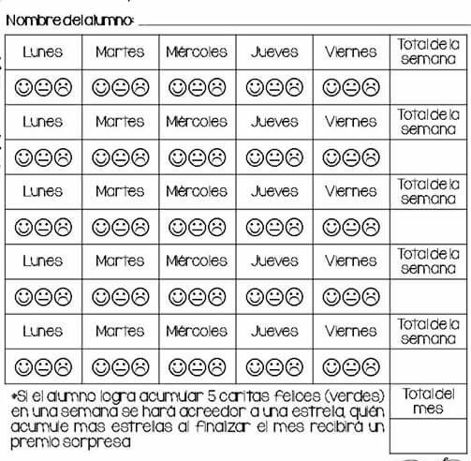
Registro de conducta
Observaciones:____________________________________________________________________________________________________________________________________________________________________________________________________________________________________________________________________________________________________________________________________________________________________________________________________________________________________________________________________________________________________________________________________________________________________________________________________________________________________________________________________________________________________________________________________________________________________________________________________________
Firma del padre de familia por semana:
15 AL 19 OCT | 22 AL 25 DE OCT | 29 AL 1 DE NOV | 5 AL 9 DE NOV | 12 AL 16 DE NOV

Slide 2

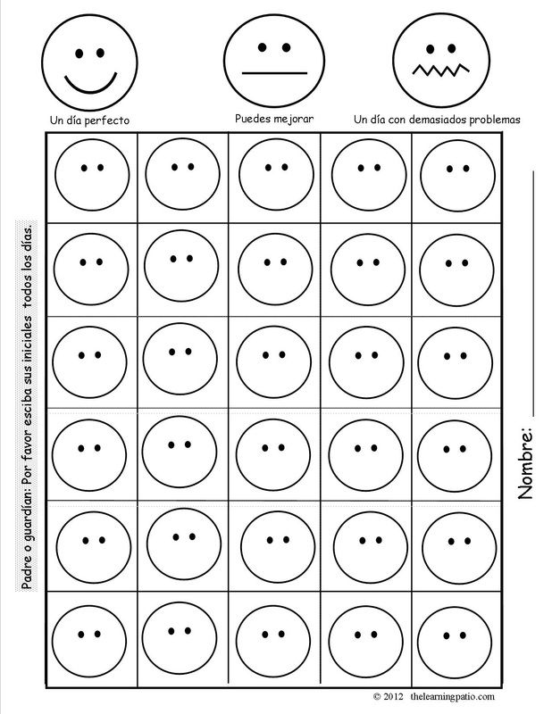

Registro de conducta
Noviembre – Diciembre
LUNES | MARTES | MÍERCOLES | JUEVES | VIERNES
26 | 27 | 28 | 29 | 30 CTE NO HAY CLASES
3 DIC | 4 DIC | 5 DIC | 6 DIC | 7 DIC
10 DIC | 11 DIC | 12 DIC | 13 DIC | 14 DIC
17 DIC | 18 DIC | 19 DIC
EXCELENTE | REGULAR | MALA
Cumplió con sus trabajos a tiempo. Respeta a sus compañeros. Sigue indicaciones del docente. Hace el aseo el día establecido | Cumple con sus trabajos a destiempo. Se le llamó la atención 2 veces. No realiza el aseo el día establecido. | Cuando te llaman la atención 3 o mas veces. Al pelear con un compañero. Faltar el respeto. Decir groserías. Hacer berrinches. No cumplir con las tareas.
OBSERVACIONES:_________________________________________________________________________________________________________________________________________________________________________________________________________________________________________________________________________________________________________________________________________________________________________________________________________________________________________________________________________________________________________________________________________________________________________________________________________________________________________________________________________________________________________________________________________________________________________________________________________________________________________________________________________________________________________________________________________________________________________________________________________________________________________________________________________________________________________________________________________________________________________________
Firma del padre de familia por semana:
26 AL 29 NOV | 3 AL 7 DE DIC | 10 AL 14 DE DIC | 5 AL 9 DE NOV | 12 AL 16 DE NOV

Slide 3
Registro de conducta
Diciembre
LUNES | MARTES | MÍERCOLES | JUEVES | VIERNES
3 DIC | 4 DIC | 5 DIC | 6 DIC | 7 DIC
10 DIC | 11 DIC | 12 DIC | 13 DIC | 14 DIC
17 DIC | 18 DIC | 19 DIC
EXCELENTE | REGULAR | MALA
Cumplió con sus trabajos a tiempo. Respeta a sus compañeros. Sigue indicaciones del docente. Hace el aseo el día establecido | Cumple con sus trabajos a destiempo. Se le llamó la atención 2 veces. No realiza el aseo el día establecido. | Cuando te llaman la atención 3 o mas veces. Al pelear con un compañero. Faltar el respeto. Decir groserías. Hacer berrinches. No cumplir con las tareas.
OBSERVACIONES:_________________________________________________________________________________________________________________________________________________________________________________________________________________________________________________________________________________________________________________________________________________________________________________________________________________________________________________________________________________________________________________________________________________________________________________________________________________________________________________________________________________________________________________________________________________________________________________________________________________________________________________________________________________________________________________________________________________________________________________________________________________________________________________________________________________________________________________________________________________________________________________
Firma del padre de familia por semana:
3 AL 7 DE DIC | 10 AL 17 DE DIC

